Slide 1
Gangguan menstruasi
Siti nurhabibah
1810211126
B3

Slide 2
Definisi
Definisi haid normal adalah suatu proses fisiologis dimana terjadi pengeluaran darah, mukus(lendir) dan seluler debris dari uterus secara periodik dengan interval waktu tertentu yang terjadi sejak menarche sampai menopause dengan pengecualian pada masa kehamilan dan menyusui, yang merupakan hasil regulasi harmonik dari organ-organ hormonal
Menstruasi adalah perdarahan periodi dan siklik dari uterus disertai dekuamasi endometrium.
Gangguan menstruasi digolongkan menjadi gangguan siklus menstruasi gangguan volume dan lama haid , gangguan yang menyertai menstruasi

Slide 3
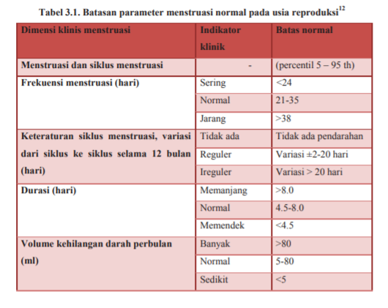

Slide 4
gangguan siklus
1. Polimenorea
Siklus haid Lebih pendek dari normal, yaitu kurang dari 21 hari, perdarahan kurang Lebih sama atau Lebih banyak daripada haid normal.
2. Oligomenorea
Siklus haid lebih panjang dari normal, yaitu lebih dari 35 hari, dengan perdarahan yang lebih sedikit. Umumnya pada kasus ini kesehatan penderita tidak terganggu dan fertilitas cukup baik
3. Amenorea
Tidak adanya haid selama minimal 3 bulan berturut-turut, normaal terjadi pada masa sebelum pubertas, kehamilan dan menyusui dan setelah menopause.
Primer : berumur 18 tahun/lbih tidak pernah haid
Sekunder pernah mendapatkan haid, tetepai kemudian tidak mendapatkan haid

Slide 5
Etiologi gangguan siklus haid
Polimenorea
Gangguan hormonal ( terjadi gangguan ovulasi yang menyebabakan pendeknya masa luteal)
Kongesti ovarium karna peradangan
Endometriosis
Oligomenorea
Akibat adanya gangguan keseimbangan hormonal pada aksis HPO
Kondisi stress, depresi, sakit kronik, pasien dengam gg. Makan, penurunan BB, olahraga berlebih(atlet)
Amenorea
Primer : umumnya dihubungakan dengan kelainan-kelainan kongenital atau genetik
Sekunder : biasanya merujuk pada gangguan gizi,gg metabolisme, tumor, penyakit infeksi

Slide 6
Gangguan volume dan lama haid
Hipermenorea (menoragia)
Hipomenorea
M/ perdarahan haid yang lebih banyak dari normal, atau lebih lama dari 8 hari
Kasus ginekologi terbanyak
18jt perempuan usia 30-55 tahun mengalami haid berlebih dan dari jumlah tersebut 10% termasuk dalam kategori menoragia
Meningkat pada usia diatas 30 tahun
M/ perdarahan haid yang lebih pendek dan atau lebihsedikit dari normal.
Tidak mengganggu fertilitas
Perdarahan dgn jumlah darah sedikit (<40ml)
Berlangsung sealama 1-2 hari saja

Slide 7
Etilogi gg. Volume dan lama haid
Hipermenorea (menoragia)
Hipomenorea
Bisa berasal dari rahim berupa mioma uteri ( tuor jinak dari otot rahi, infeksi pada rahim atau hyperplasia endometrium)
Atau kelainana di luar rahim (anemia, gangguan pembekuan darah)
Kelainan hormon (gangguan endokrin)
Karena kesubuuran endometrium kurang akaibat kurang gizi, penyakit menahun, maupun gangguan hormonal
Sering disebabkan karena gangguan endokrin.
Kekurangan estrogen maupun progesteron, stenosis hymen, stenosis serviks uteri, sinekia uteri (sindrom asherman)

Slide 8
gg. Lain terkait haid
Premenstrual tension
Gangguan ini berupa ketegangan emosional sebelum haid, seperti gangguan tidur, mudah tersinggung, gelisah sakit kepala.
2. Mastadinia
Nyeri pada payudara dan pembesaran payudara sebelum menstruasi
3. Mittelschmerz
Rasa nyeri saat ovulasi, akibat pecahnya folikel de graff dapat juga disertai dengan perdarahan/bercak
4. Perdarahan diluar menstruasi
Perdarahan yang terjadi dalam masa anatara 2 menstruasi(metroragia) .
Disebabkan oleh keadaan yang bersifat hormonal dan kelainan anatomis

Slide 9
Gangguan lain terkait haid
Dismenorea adalah gangguan ginekologik berupa nyeri sat menstruasi, yang umumnya berupa kram dan terpusat di bagian perut bawah.
Primer
m/ nyeri menstruasi yang diasosiasikan dengan siklus ovulasi dan merupakan hasil dari kontraksi miometrium tanpa teridentifikasinya kelainan patologik. Dismenorea primer umunya terjadi 12-24 bulan setelah menarche, ketika siklus ovulasi sudah terbentuk.
Sekunder
Merujuk pada nyeri saat menstruasi yang diasosiasikan dengan kelainan pelvis seperti endometriosis, adenomiosis, mioma uterin dan lainnya. Umumnya berhubungan dengan gejala ginekologik lain seperti disuria, dispareunia, perdarahan abnormal atau infertilitas

Slide 10
Epidemiologi
Klasifikasi secara klinis:
Ringan : berlangsung beberapa saat dan dapat melanjutkan kerja sehari-hari
Sedang : diperlukan obat penghilang rasa nyeri, tanpa perlu meninggalkan kerjanya
Berat : perlu istirhata beberapa hari dan dapat disertai sakit kepala, diare, dan rasa tertekan
Di indonesia angka kejadian nyeri menstruasi atau dysmenorrhea sebesar 64,5% yang teridiri dari 54,89% dysmenorrhea dan 9,36% dysmenorrhea sekunder. Dismenorea menyebabkan 14% dari pasien remaja sering tidak hadir di sekolah dan tidak menjalani kegaiatan sehari-hari
90% wanita penah mengalami
Dysmenorrhea primer>> pada usia muda atau remaja

Slide 11
Diagnosis
Primer
Sering terjadi pada usia muda atau remaja
Keluhan nyeri seperti krma dan lokasinya ditengah bawah rahim
Sering diikuti dengan keluhan mual, muntah, diare, nyeri kepala
Pada pemeriksaan ginekologi tidak ditemukan adanya kelainan
Biasanya nyeri muncul sebelum keluarnya haid dan meningkat pada hari pertama dan hari kedua
Sekunder
Anamnesis dan pemeriksaan curiga ada patologi panggul atau kelainan bawaan
Tidak respons dengan obat untuk dismenorea primer
USG, infuse salin sonografi, atau laparoskopi → jika curiga endometriosis

Slide 12
Perdarahan uterus abnormal

Slide 13
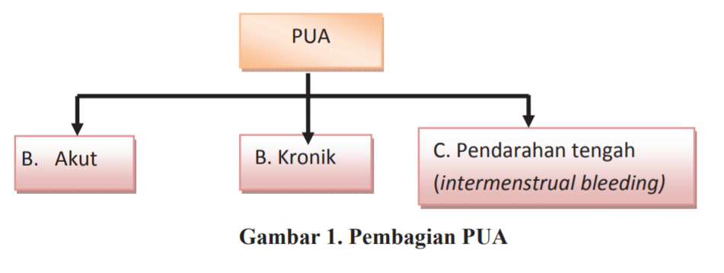
Definisi
Adalah istilah yang digunakan untuk menggambarkan semua kelainan haid baik dalam jumlah maupun lamanya . Manifestasi klinisnya dapat berupa perdarahan dalam jumlah yang banyak atau sedikit, dan haid yang memanjang atau tidak beraturan

Slide 14
Klasifikasi
akut
Pedarahan haid yang banyak sehingga perlu dilakukan penanganan segera untuk mencegah kehilangan darah. Dapat terjadi pada kondisi PUA kronik atau tanpa riwayat sebelumnya
m/ terminologi untuk PUA yang terjadi Lebih dari 3 bulan. Kondisi ini biasanya tidak memerlkan penangananan segara
kronik
(intermenstrual bleeding) m/ perdarhan haid yang terjadi diantara 2 siklus haid teratur. Perdarahan dapat terjadi kapan saja ataua dapat juga terjadi di waktu yang sama setiap siklus. → u/ menggantikan terminologi metroragia
Tengah

Slide 15
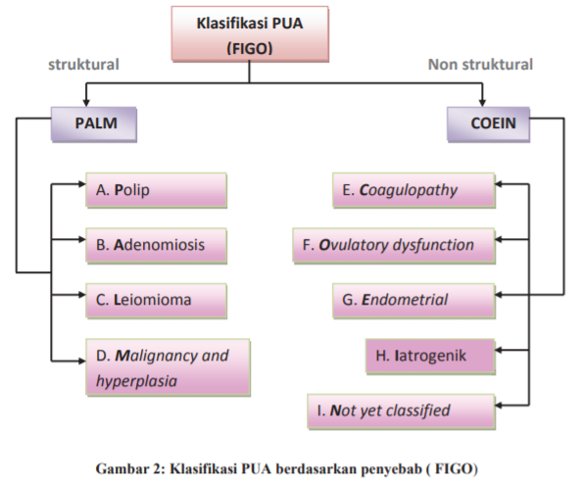
Klasifikasi PUA
Klasifikasi PUA berdasarkan penyebab perdarahan : PALM COEIN
Kelompok “PALM” adalah merupakan kelompok kelainan struktur penyebab PUA yang dapat dinilai dengan berbagai teknik pencitraan dana atau pemeriksaan histopatologi
Kelompok “COEIN” adalah meruapakan kelompok kelainan non struktur penyebab PUA yang tidak dapat dinilai dengan teknik pencitraan atau histopatologi

Slide 16
PALM
Polip (PUA-P)
Adalah pertumbuhan endometrium berlebih yang bersifat lokal mungkin tunggal atau ganda, berukuran mulai dari beberapa milimeter sampai sentimeter. Polip endometrium terdiiri dari kelenjar, stroma, dan pembuluh darah endometrium
b. Adenomiosis (PUA-A)
m/ invasi endometrium kedalam lapisan miometrium, menyebabkan uterus membesar, difus dan secara mikroskopik tampak sebagai endometrium ektopik, non neoplastik, kelenjar endometrium dan stroma yang dikelilingi oleh jaringan miometrium yang mengalami hipertrofi dan hiperplasia
c. Leiomioma uteri (PUA-l)
a/ tumor jinak fibromuscular pada permukaan myometrium.
Berdasarkan lokasinya dibagi menjadi :
Submukosum
Intramural
Subserosum

Slide 17
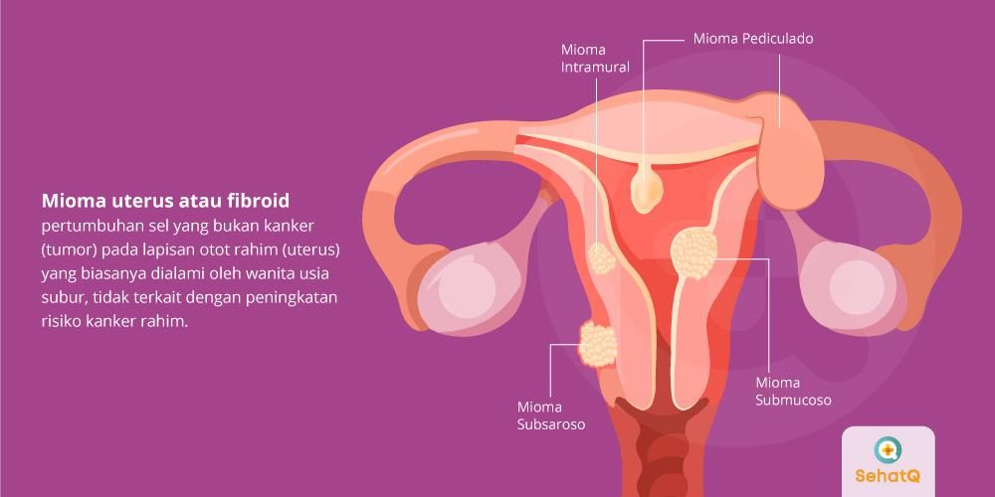
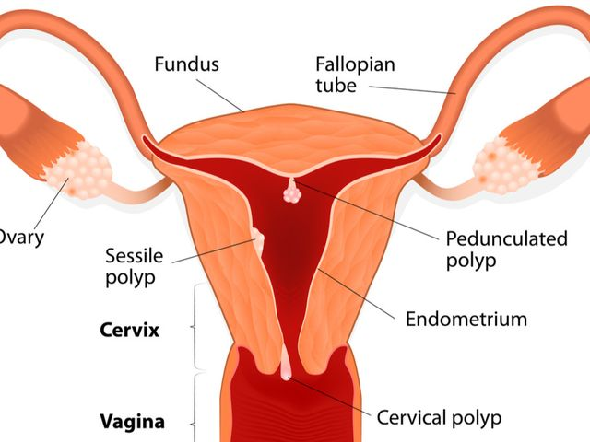
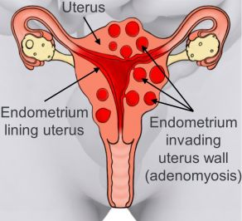

Slide 18
COEIN
coagulopathy (PUA-C)
Terminologi koagulopati digunakan untuk merujuk kelainan hemostasis
Ovulatory dysfunction (PUA-O)
Kegagalan terjadinya ovulasi yang menyebabkan ketidakseimbangan hormonal yang dapat menyebabkan terjadinya perdarahan uterus abnormal
3. Endometrial (PUA-E)
Pendarahan uterus abnormal yang terjadi pada perempuan dengan siklus haid teratur akibat gangguan hemostatis lokal endometrium
4. Iatrogenik (PUA-I)
PUA yang berhubungan dnegan penggunaan obat-obatan hormonal(estrogen,progesterin) ataupun non-hormonal (obat-obat antikoagulan)
5. Not yet classified (PUA-N)
Kategori ini dibuat untuk penyebab lain yang jarang atau sulit dimasukkan dalam klasifikasi (misalnya: endometritis kronik atau malformasi arteri-vena)

Slide 19
